Slide 1
Наукові підходи до проблеми безпечності продовольчої сировини та харчових продуктів.

Slide 2
1. Навчання персоналу вимогам системи HACCP та реалізація програм-передумов (ПП)
2. Підготовча робота та впровадження основних принципів системи HACCP

Slide 3
1.
Для впровадження системи НАССР керівництво підприємства має гарантувати, що залучений персонал достатньо компетентний та діє у рамках, встановлених законом норм.
У зв’язку з цим керівництво підприємства несе відповідальність за навчання персоналу.
Долучіть профессіональних консультантів до навчання ваших фахівців. Як правило, керівнику групи HACCP достатньо буде декількох днів навчання, а також ознайомлення з досвідом роботи підприємств, на яких вже декілька років працює система HACCP.
Для інших працівників (членів групи HACCP) достатнім є навчання впродовж двох днів на момент початку впровадження системи.
Це навчання необхідно щорічно повторювати. Його проведення необхідно документально підтверджувати – наприклад збір підписів присутніх на навчанні.

Slide 4
Наступний крок – впровадження заходів із забезпечення належних гігієнічних умов (програм передумов) направлених на запобігання появи небезпечних чинників в продукції відповідно до вимог Регламенту ЄС 178/2002.
Ці заходи є основою кожної системи управління безпечністю харчових продуктів та мають функціонувати, до того, як будуть впроваджені 7 принципів HACCP. Першочергове впровадження ПП є важливим, оскільки вони є фундаментом вище визначених принципів.

Slide 5
Підготовка складаються з оцінки існуючого стану та завдань щодо усунення можливих ризиків:
1) будівлі, комунікації та обладнання, наприклад, близьке розташування будівель до джерел забруднення, водонепроникні матеріали підлоги, дверей та стін, використання пристроїв для миття рук, облаштованих санітарних кімнат, вбиралень;
2) уникнення забруднень алергенами. Наприклад: окремі секції на складі, різні виробничі лінії, підвищення рівня знань персоналу стосовно роботи з алергенами;
3) уникнення перехресного забруднення харчових продуктів фізичними сторонніми предметами (Наприклад: бите скло, металева стружка, елементи пластику, а також хімічними речовинами, що можуть спричинити забруднення (мастило, друкарська фарба та інше).

Slide 6
4) забезпечення належної практики щодо утилізації відходів: - складання переліку всіх видів відходів, які утворюються; - утилізація відходів з дотриманням правил безпеки для довкілля, - складання план збору та утилізації відходів, - навчання відповідальних співробітників.
5) технічний огляд: Технічне обслуговування та калібрування обладнання: перш за все, необхідно забезпечити процедури уникнення аварійних ситуацій, за допомогою залучення кваліфікованих кадрів. Для технічного обслуговування слід запровадити певні гігієнічні правила (також це стосується і підрядників);
6) контроль за комунікаціями - вода та повітря: регулярний мікробіологічний і хімічний аналіз (включаючи підготовлену питну воду);

Slide 7
7) гігієна та стан здоров’я персоналу, інформування про всі захворювання (особливо захворювання шлунково-кишкового тракту, гепатит та рани),
8) спецодяг відповідно до вимог системи HACCP (рукавички з матеріалів придатних для використання в харчовій промисловості);
9) миття рук після користування туалетом, перерви в роботі та збору і утилізації відходів; захист для волосся та бороди; мінімальна кількість відвідувачів, захисний одяг для відвідувачів.

Slide 8
10) зменшення ризиків при закупівлі сировини, харчових добавок, пакувальних матеріалів та матеріалів, що контактують з харчовими продуктами; а також вибір постачальників та узгодження специфікацій з постачальниками.
11) контроль температурного режиму: автоматичний моніторинг температури та вологості при зберіганні, транспортуванні та під час виробничих процесів; архівування даних.
12) чіткі робочі інструкції; інструктажі; контроль за виконанням; система штрафів за значні порушення.

Slide 9
2. Підготовча робота та впровадження основних принципів системи HACCP
Першочерговим завданням з реалізації семи основних принципів системи HACCP є ретельна підготовча робота.
Основні її кроки: а) Формування групи із впровадження системи HACCP: Залежно від розмірів підприємства в групі мають працювати співробітники з різних відділів (виробничий підрозділ, лабораторія, технічний відділ, а також співробітники відповідальні за зберігання та збут).
Керівництво підприємства має призначити відповідального на посаду керівника групи HACCP. Він має пройти спеціальні навчання, наприклад, тренінги, обмін досвідом з колегами, участь в конференціях.

Slide 10
б) Детальний опис готової продукції підприємства, включаючи інформацію щодо безпечності, наприклад: 1. Походження сировини (чи існують ризики забруднення?) 2. Склад продукції (сировина, інгредієнти, добавки, алергени); 3. Процеси обробки (підігрів, охолодження, соління, копчення; небажані зміни продукту); 4. Умови зберігання; 5. Забезпечення якості.
в) Призначення кінцевого продукту (особливі вимоги до безпечності).
г) Опис процесу виробництва (наприклад, у вигляді блок-схеми),
д) Підтвердження блок-схеми на місці – для кожного етапу виробництва.

Slide 11
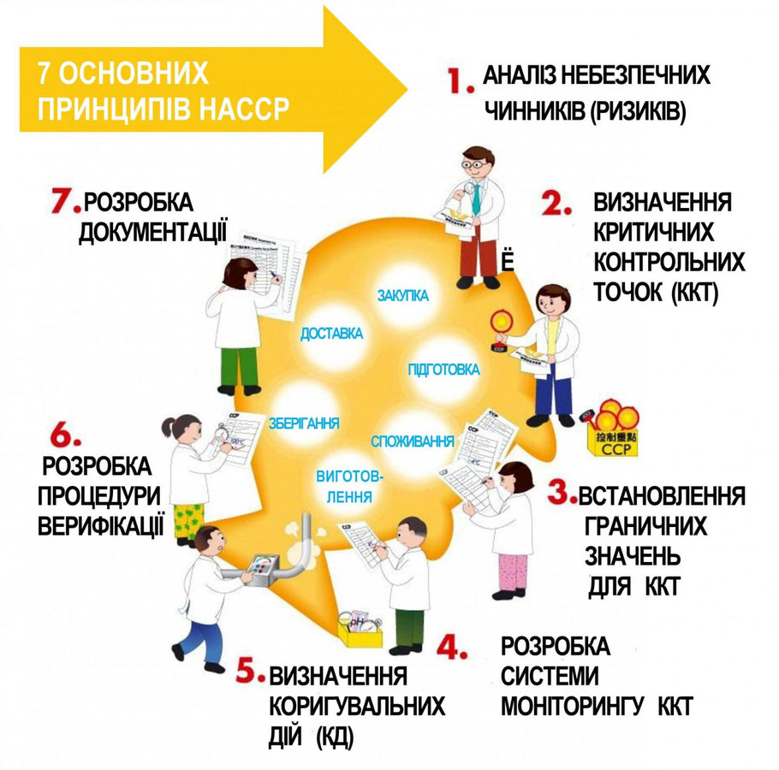

Slide 12
а) Аналіз небезпечних чинників (Принцип 1) - Перелік небезпечних чинників Необхідно ідентифікувати та скласти перелік будь-яких значних потенційних біологічних, хімічних або фізичних небезпечних чинників, виникнення яких можна очікувати, хоча б на одній зі стадій процесу виробництва продукції.
Для цього доцільно використовувати зовнішні джерела інформації (наприклад, система швидкого реагування для харчових продуктів та кормів, якщо така існує).
На підставі складеного переліку група HACCP проводить аналіз виявлених потенційних небезпечних чинників та визначає, заходи контролю щоб, виключити їх виникнення або мінімізувати до прийнятного рівня, необхідного для отримання безпечних харчових продуктів (кінцеві продукти).
- Заходи контролю Після ідентифікації небезпечних чинників встановлюються заходи контролю, які необхідні для запобігання виникнення, зменшення до прийнятного рівня або усунення кожного з небезпечних чинників. Заходи контролю необхідно затвердити. Для забезпечення ефективного проведення контрольних заходів вони повинні супроводжуватися детальними описами та технічними характеристиками.

Slide 13
б) Визначення КТК (Принцип 2) При визначенні КТК робоча група HACCP повинна виконати 2 речі: - Забезпечити, щоб відповідні заходи контролю були ефективно розроблені та впроваджені. Якщо на рівні процесу виявлено небезпечний чинник, контроль якого є важливим для безпечності продукції, і для цього чи наступного етапу виробничого процесу не визначено заходів контролю, то продукт або процес повинні бути змінені на необхідних етапах; - Створення та впровадження системи моніторингу для кожної КТК. Правильне визначення критичних контрольних точок впливає на ефективність усієї системи HACCP. Для цього потрібен значний професійний досвід. Обмінюйтеся досвідом та знаннями з більш досвідченими групами HACCP. Вони також отримують користь від такого обміну, оскільки матимуть свіжий погляд на свою систему.

Slide 14
в) Критичні межі для КТК (Принцип 3) Для кожного заходу контролю, який визначено як критичну контрольну точку, необхідно встановити критичні межі. Ці граничні значення повинні відповідати самим крайнім значенням, які є прийнятними з точки зору безпечності продукції. Вони є межею між прийнятними й неприйнятними величинами. Граничні величини встановлюються за вимірними параметрами, які можуть продемонструвати, що ця критична точка контролюється. Прикладами цих параметрів: температура, тривалість процесу, водневий показник, вологість, вміст добавок, консервантів або солі, а також сенсорні параметри, такі як зовнішній вигляд або стан продукту та інше.

Slide 15
г) Процедури моніторингу критичних контрольних точок (Принцип 4) Для кожної критичної контрольної точки уповноважені особи мають розробити та впровадити програму моніторингу (план НАССР) для впевненості в тому, що встановлені критичні межі знаходяться під контролем. Якщо результати моніторингу критичної контрольної точки вказують на втрату контролю, то процес необхідно максимально скоригувати. План HACCP має описувати та визначати методи, частоту моніторингу та вимірювань, а також, процедуру реєстрації результатів моніторингу КТК. Частота моніторингу повинна визначатися на основі рівня ризику. Записи моніторингу КТК повинні вестись особами, які здійснюють моніторинг, а також - якщо записи перевіряються - працівниками компанії, відповідальними за внутрішній аудит.

Slide 16
д) Коригувальні дії (Принцип 5) Коригувальні дії повинні включати: - призначення відповідальних осіб за здійснення коригувальних дій; - інструменти та заходи, що використовуються для корекції виявленого відхилення; - заходи, які слід провести відносно продукції, яка була вироблена в той час, коли процес не контролювався; - ведення записів щодо проведених коригувальних дій (наприклад, дата, час, вид заходу, виконавці, а також подальша перевірка ефективності). Під час контролю може з’ясуватися, що превентивні заходи або процеси та контрольні точки необхідно змінити

Slide 17
е) Процедури верифікації та валідації (Принцип 6) На цьому етапі група HACCP повинна визначати методи та процедури, необхідні для перевірки функціональності системи HACCP. Використовуються наступні методи: чаналіз зразків, розширені аналізи чи тести в критичних точках контролю, поглиблений аналіз проміжного продукту та готової продукції, визначення фактичних умов зберігання, збуту та продажу, а також фактичне використання продукту. Верифікація повинна проводитися настільки часто, наскільки це необхідно для підтвердження ефективності системи HACCP. Приклад: пастеризація молока - Валідація (перед виробничим процесом): експериментальне підтвердження того, що при режимі нагрівання молока – (температура 72°C витримка 15 секунд) була знищена бактерія Coxiella burnetіi. Для цього можна застосувати: контроль відкаліброваним термометром, мікробіологічні дослідження та аналіз мікробіологічних тенденцій. - Моніторинг (під час виробничого процесу): система контролю параметрів (витримка - температура - тиск – швидкість потоку), що дозволяє підприємству перевіряти, чи технологічні параметри не виходять за критичні межі (72 ° С, 15 сек.) в процесі нагрівання. - Верифікація (безперервного циклу впродовж року): періодичний мікробіологічний контроль кінцевого продукту, регулярна перевірка температури моніторингового пристрою для пастеризації за допомогою відкаліброваного термометра

Slide 18
г) Документація та записи (Принцип 7) Документація та записи повинні відповідати характеру та сфері діяльності підприємства. Вони є доказом правильності впровадження та ведення процедур заснованих на принципах HACCP. Для цілей оперативного контролю, та як доказ виконання процедур HACCP для компетентних органів, слід зберігати документи та записи протягом тривалого періоду. Рекомендований час зберігання – протягом терміну придатності продукту. Розроблені профільними експертами рекомендації щодо впровадження системи HACCP (наприклад, внутрішній посібник HACCP, специфічна для цього сектору ринку) можуть застосовуватися у рамках базової документації за умови, що в них показані процеси, характерні для даного підприємства. Документи системи НАССР мають бути затверджені підписом керівництва.

Slide 19
Сім принципів HACCP:
Ідентифікація небезпечних чинників, які необхідно уникати, виключати або знижувати до прийнятного рівня (аналіз ризиків).
Визначення критичних точок контролю (КТК) на всіх процесах виборництва, в яких необхідний контроль для уникнення, виключення або знижування ризику до прийнятного рівня.
Встановлення критичних меж для КТК, які відділяють прийнятні та неприйнятні показники.
Встановлення та впровадження ефективної системи моніторингу КТК.
Визначення коригувальних дій, у разі, якщо в ході моніторингу було виявлено, що КТК вийшли з-під контролю.
Встановлення регулярних процедур перевірки для визначення відповідності правилам, викладеним у принципах 1-5.
Розроблення документації та ведення записів, які можуть продемонструвати відповідність принципам 1-6. Записи мають відповідати типу і розміру харчового підприємства.

